Slide 1
Herzlich willkommen!
…gleich geht es los!
Ralf Loheit
Medienpädagogischer Berater digitale Bildung
für die Landkreise Landsberg/Lech und Starnberg

Slide 2
Sollten Sie nichts hören, können Sie hier noch etwas einstellen. Bitte überprüfen, ob der Lautsprecher an ist.
Eventuell müssen noch entsprechende Einstellungen im Browser oder Betriebssystem getroffen werde.
Mikrofon ein/aus
Audio ein/aus
Kamera ein/aus
Bildschirm teilen
Wenn das Meeting zwischendurch aus technischen Gründen unterbrochen wird oder der Ton verloren geht, kann es hilfreich sein, sich ab- und dann wieder anzumelden.

Slide 3
Einführung in die Nutzung als von BigBlueButton – erste Schritt
- keine Vorkenntnisse erforderlich -
Ralf Loheit
Medienpädagogischer Berater digitale Bildung (mBdB)
für die Landkreise Landsberg/Lech und Starnberg

Slide 4
Was ist BigBlueButton?

Slide 5
Was kann BigBlueButton?

Slide 6
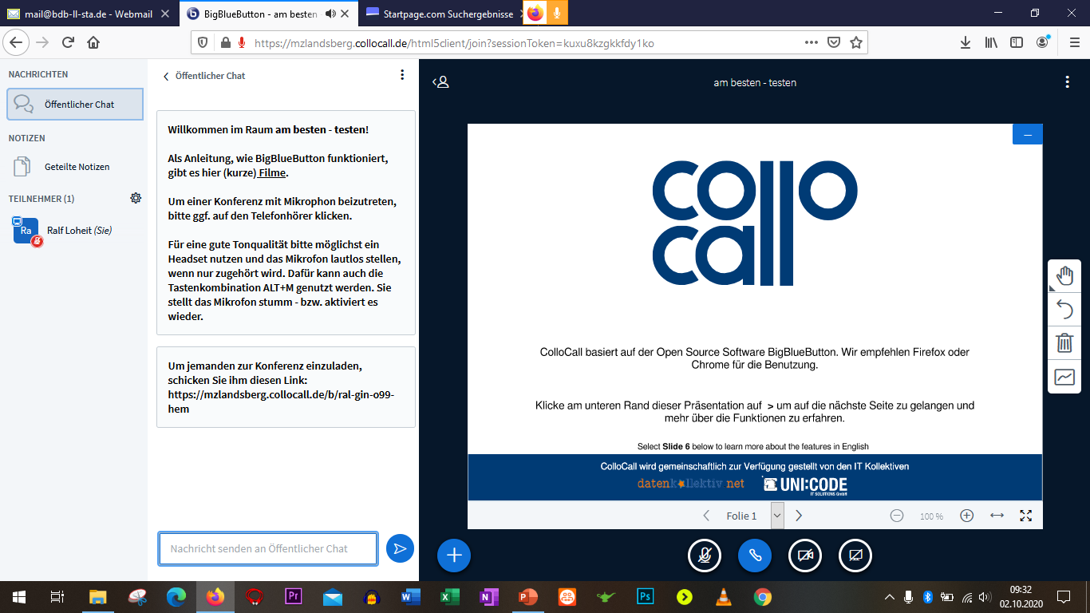

Slide 7
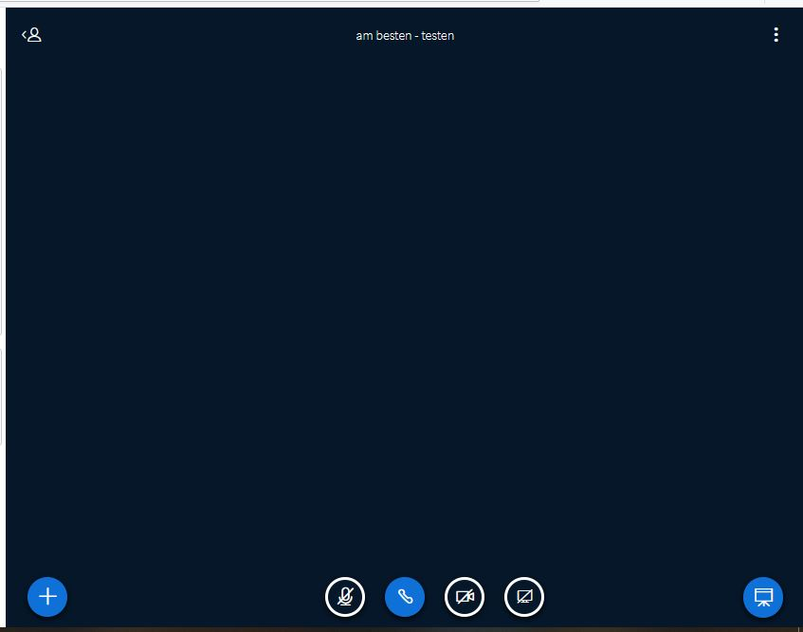
Teilnehmerlisten/Chat ein- und ausblenden
weitere Einstellungen
Name des Konferenzraums (z.B. Klasse 7b)
Bedienfelder für Audio und Video sowie Bildschirmfreigabe
„etwas hinzufügen…“
Präsentation wiederherstellen

Slide 8
Welche Bedienmöglichkeiten gibt es?

Slide 9
Teilnehmerliste
ausschalten
Teilnehmerliste
einschalten
Konferenzbildschirm wird zum Vollbild
Teilnehmerliste und Chat („öffentlichen Chat“ anklicken) werden wieder sichtbar

Slide 10
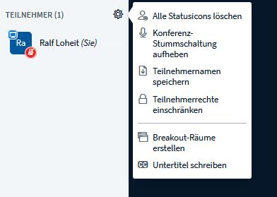
Teilnehmer verwalten
siehe nächste Folie

Slide 11
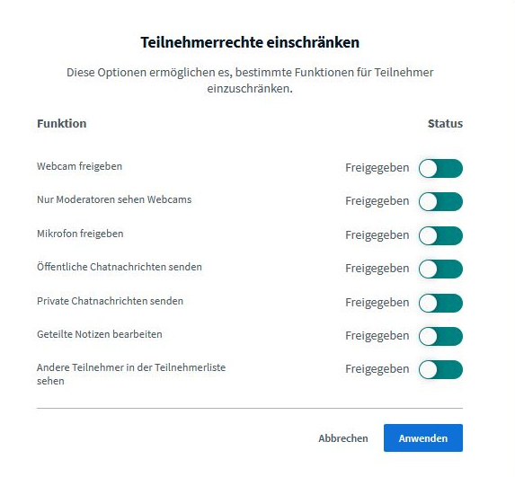

Slide 12
Teilnehmer verwalten
„Anwesenheitsliste“

Slide 13
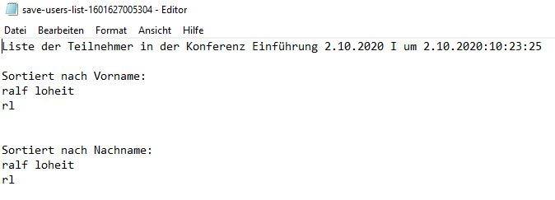
Teilnehmerliste anzeigen

Slide 14
Teilnehmerlisten/Chat ein- und ausblenden
weitere Einstellungen
Name des Konferenzraums (z.B. Klasse 7b)
Bedienfelder für Audio und Video sowie Bildschirmfreigabe
„etwas hinzufügen…“
Präsentation wiederherstellen

Slide 15
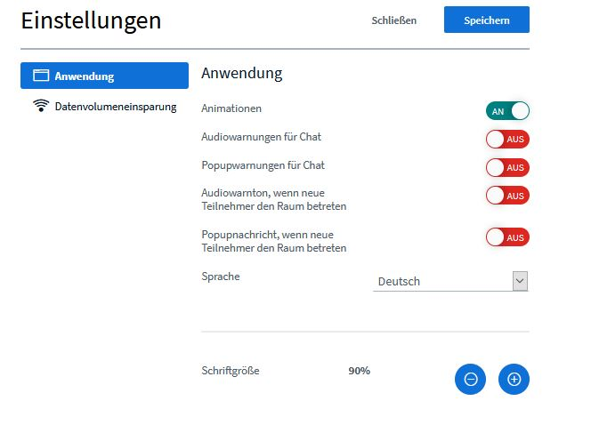

Slide 16
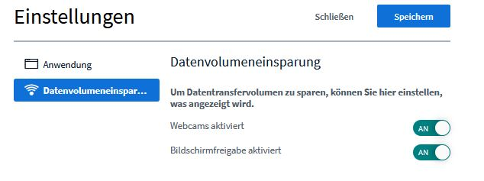

Slide 17
Teilnehmerlisten/Chat ein- und ausblenden
weitere Einstellungen
Name des Konferenzraums (z.B. Klasse 7b)
Bedienfelder für Audio und Video sowie Bildschirmfreigabe
„etwas hinzufügen…“
Präsentation wiederherstellen

Slide 18
Teilnehmerlisten/Chat ein- und ausblenden
weitere Einstellungen
Name des Konferenzraums (z.B. Klasse 7b)
Bedienfelder für Audio und Video sowie Bildschirmfreigabe
„etwas hinzufügen…“
Präsentation wiederherstellen

Slide 19
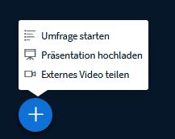

Slide 20
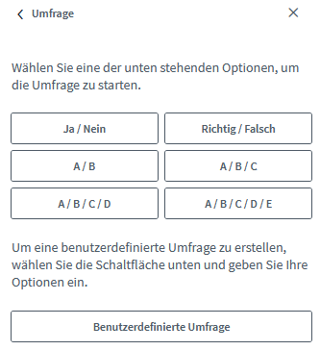
Umfrage starten
eigene Antwortmöglichkeiten eingeben (bis zu 5)

Slide 22
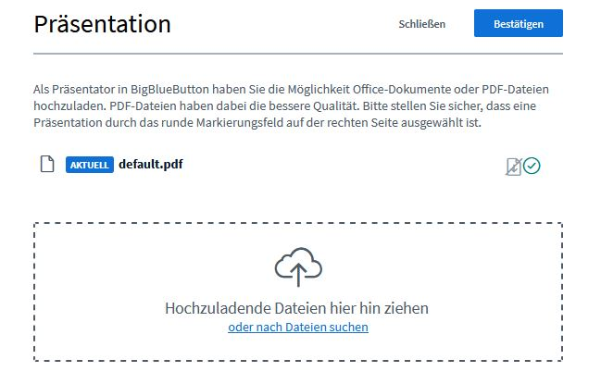

Slide 23
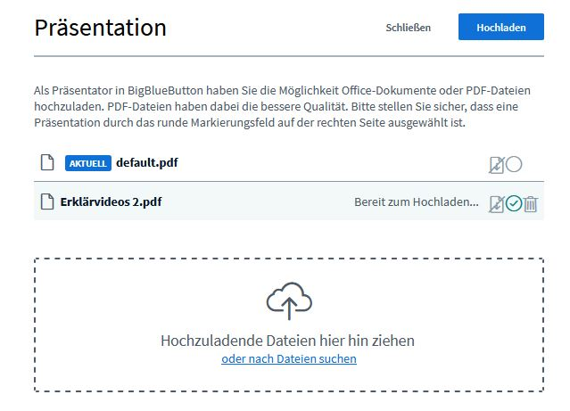
3.
2.
1.

Slide 25
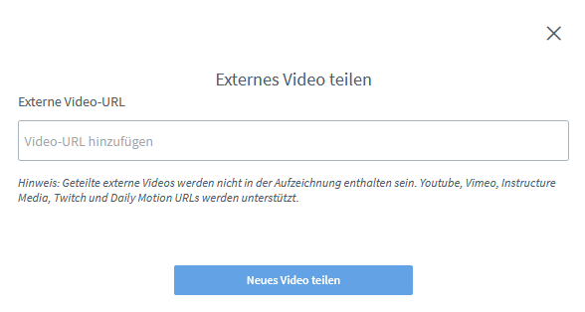

Slide 26
Wie melde ich mich beim Medienzentrum an?
https://ll.medienzentrumonline.eu

Slide 27
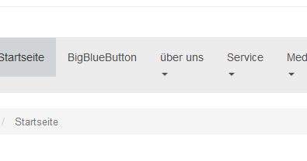
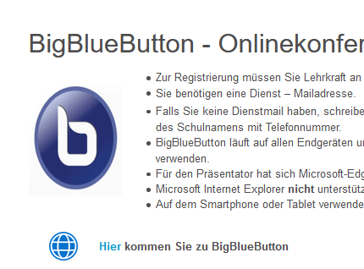
1.
2.

Slide 28
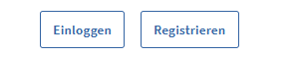
3.
… mit schulischer email-Adresse
… dabei eigenes Zugangspasswort anlegen
4.
Warten Sie nun auf die Bestätigungsmail. Diese wird an die email-Adresse von der Registrierung gesendet.
Nach Erhalt können Sie sich auf der selben Seite Einloggen.
5.

Slide 29
Wie erstelle ich einen Raum für meine Klasse ein?

Slide 30
1.

Slide 31
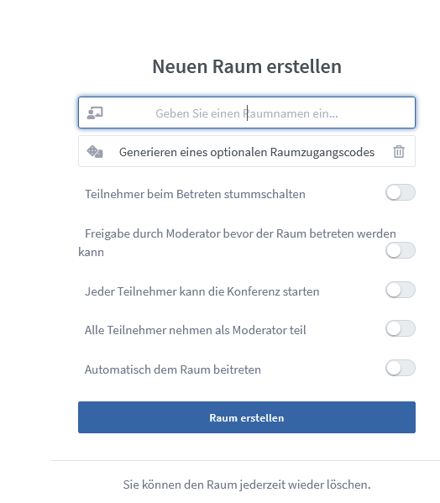
2.
„Spielregeln festlegen“

Slide 32
Wie erstelle ich die Zugangsinformationen für meine Klasse?

Slide 33
1.

Slide 34
2.

Slide 35
Wie starte ich meinen Raum?
inkl. Einstellungen für Audio- und Videoübertragung

Slide 37
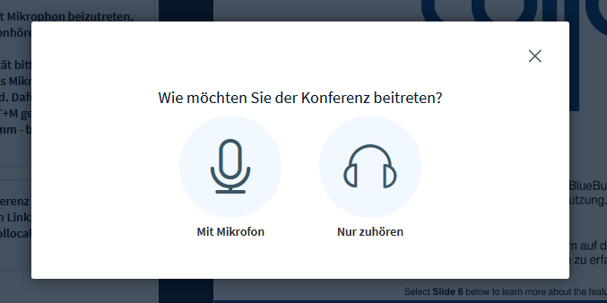

Slide 39
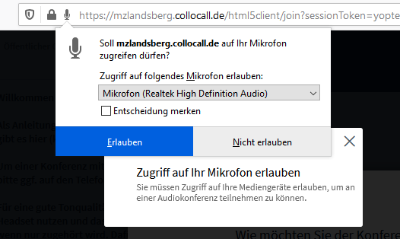
Auch bei der Freigabe der Kamera bekommen Sie ein solches Dialogfeld.

Slide 40
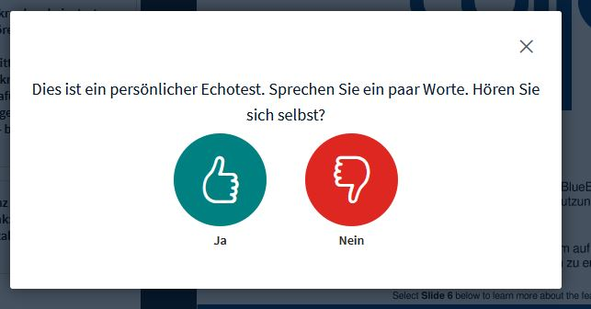
Wenn Sie sich hören, bestätigen Sie bitte mit JA. Sie werden dann direkt zur Konferenz geleitet.
Sollten Sie sich nicht hören, klicken Sie auf NEIN. Sie werden dann zu folgendem Dialogfeld geführt ….

Slide 41
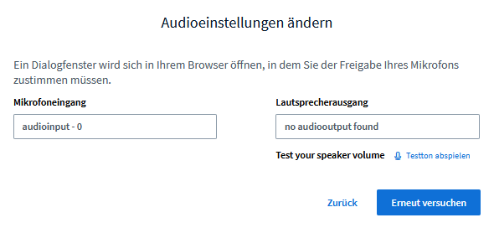
Hier können Sie überprüfen, ob das Programm die richtigen Ein- und Ausgänge ausgewählt hat. Sollte es trotz einer Veränderungen der Einstellungen hier immer noch nicht funktionieren, überprüfen Sie bitte Ihre Einstellungen vom Browser oder die Datenschutzeinstellungen Ihres Gerätes. Sind dort eventuell die Zugriffe auf Kamera und Mirkofon/Lautsprecher untersagt?

Slide 42
Wie richte ich einen Raum für meine Klasse ein?
Berechtigungen, Teilnehmerverwaltung, Fenstergrößen ändern

Slide 43
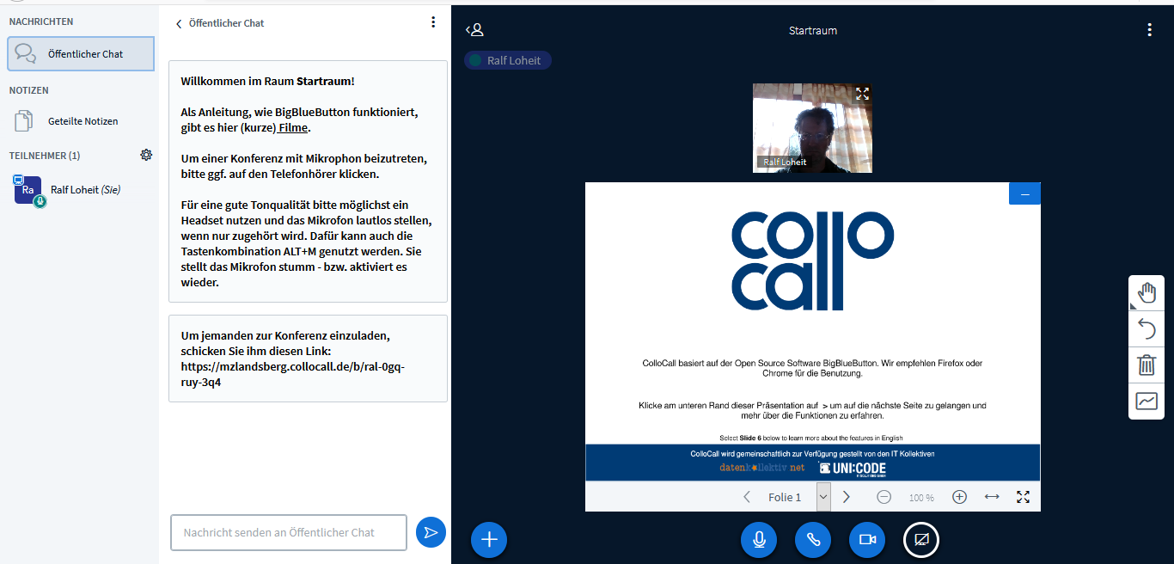
Hier lassen sich durch Klicken und „Schieben“ Größenverhältnisse in der Darstellung ändern.

Slide 44
Ausblick auf Teil 2
Arbeiten mit Präsentationen & Whiteboardfunktion, Umfragen, geteilten Notizen
- Vorkenntnisse erforderlich -

Slide 45
Einführung in die Nutzung als von BigBlueButton – erste Schritt Teil 2
- Vorkenntnisse sinnvoll -
Ralf Loheit
Medienpädagogischer Berater digitale Bildung (mBdB)
für die Landkreise Landsberg/Lech und Starnberg

Slide 46
Worum geht es heute?
Arbeiten mit Präsentationen & Whiteboardfunktion, Umfragen, geteilten Notizen

Slide 47
Teilnehmerlisten/Chat ein- und ausblenden
weitere Einstellungen
Name des Konferenzraums (z.B. Klasse 7b)
Bedienfelder für Audio und Video sowie Bildschirmfreigabe
„etwas hinzufügen…“
Präsentation wiederherstellen

Slide 48
Präsentationen & Whiteboardfunktion

Slide 51
3.
2.
1.

Slide 52
Präsentation einsetzen
Inhalte präsentieren und bereitstellen (Download)
Whiteboard nutzen
Gesagtes mit Bildern und/oder Text unterstützen
pdf als Format
SuS erklären, wie sie die Anzeige ändern können
Am besten mal ausprobieren!

Slide 55
 | 2 | 3
+ | 7 | 4

Slide 56
Alternative zur Präsentation: Bildschirm teilen

Slide 57
Bildschirm teilen

Slide 58
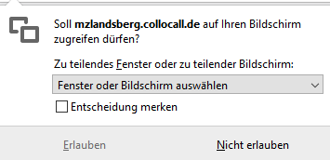

Slide 59
Hier das gewünschte Fenster auswählen.
Diese Darstellung kann bei der Nutzung eines anderen Browsers etwas anders aussehen!!

Slide 60
Wenn Sie so ein Bild bekommen, dann spiegeln Sie gerade Ihr aktuelles Fenster, welches das Spiegeln eines aktuellen Fensters zeigt, in dem gerade ein gespiegeltes Fenster gezeigt wird ….
Keine Panik – es ist nichts kaputt!

Slide 61
Umfragen nutzen

Slide 62
Teilnehmerlisten/Chat ein- und ausblenden
weitere Einstellungen
Name des Konferenzraums (z.B. Klasse 7b)
Bedienfelder für Audio und Video sowie Bildschirmfreigabe
„etwas hinzufügen…“
Präsentation wiederherstellen

Slide 64
Umfrage starten
eigene Antwortmöglichkeiten eingeben (bis zu 5)

Slide 65
Umfrage starten
Frage mündlich stellen
Frage auf der Präsentation vorbereiten
Frage im Öffentlichen Chat schreiben
Am besten mal ausprobieren!

Slide 66
Geteilte Notizen

Slide 68
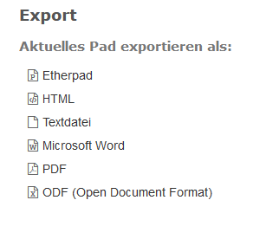

Slide 69
Ausblick auf Teil 3
Arbeiten mit Gruppenräumen
- Vorkenntnisse erforderlich -

Slide 70
Lizenz
Die meisten Inhalte dieser Präsentation stehen unter folgender Lizenz, sofern nichts anderes angegeben ist.
CC-BY-SA 4.0 Ralf Loheit
Die Screenshots stammen aus der Anwendung BigBlueButton.
Ralf Loheit
mBdB für die Landkreise Landsberg/Lech und Starnberg

Slide 71
Einführung in die Nutzung als von BigBlueButton – erste Schritt Teil 2
Vielen Dank für Ihre Aufmerksamkeit! Und viel Spaß bei der Arbeit mit dem Angebot des Medienzentrums!
- Vorkenntnisse sinnvoll -
Ralf Loheit
Medienpädagogischer Berater digitale Bildung (mBdB)
für die Landkreise Landsberg/Lech und Starnberg

